Slide 1
Литературное чтение
8
класс
Тема: Сергей
Александрович
Есенин
«С добрым утром!»
(«Задремали звёзды
золотые»).

Slide 2
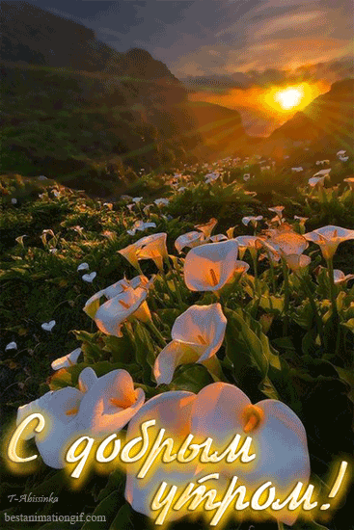
История создания стихотворения
Стихотворение «С добрым утром!» было написано С.А.Есениным в 1914 году, в самом начале его творческого пути, поэтому не отмечено ни душевным смятением, ни тоской. Поэту девятнадцать год, он недавно приехал в столицу из деревни, и пока в его произведениях видна лишь красота природы, понятная ему почти так же, как Творцу, да ещё удаль молодости и некоторая сентиментальность.

Slide 3
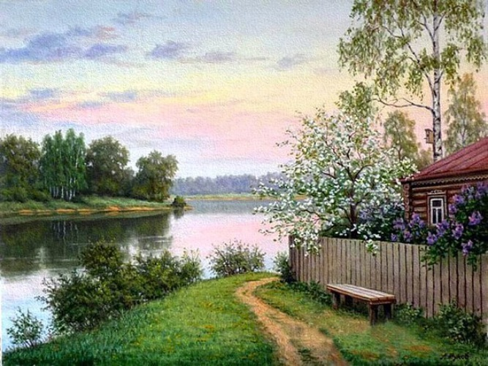
История создания стихотворения
«Певец родной деревни», «русской природы» — эти штампы основательно приклеились к Сергею Есенину ещё при его жизни. Никому ни до, ни после него не удавалось так передать не только красоту, но и тоскливое очарование села; заставить читателя почувствовать себя там — в описываемом лесу, на берегу озерца или рядом с избой.

Slide 4
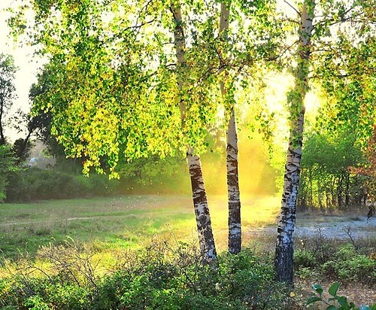
История создания стихотворения
«С добрым утром» — лирическое произведение, на полутонах описывающее рассвет — спокойное и прекрасное природное явление. Стихотворение насыщено изобразительно-выразительными средствами, в четырёх строфах уместилось столько красок, что раннее утро отчётливо видится читателю.

Slide 5
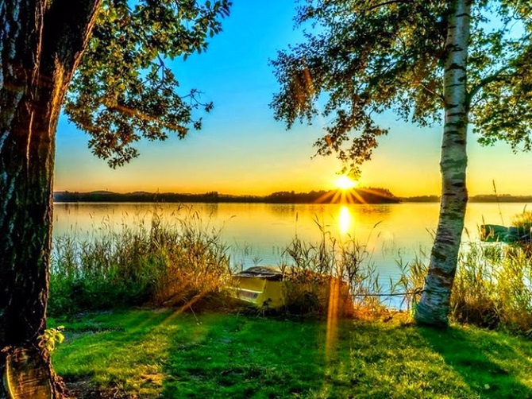
Композиция стихотворения
Первую строфу можно полностью отнести к вступлению — автор словно бросает лёгкие краски фона на холст. Если бы не название, читателю даже не было бы понятно, что речь идёт о рассвете, ни одно слово не указывает на время дня.
Во второй строфе — развитие сюжета, уже яснее проступает движение в природе. Это обозначают несколько глаголов: «улыбнулись»,
«растрепали», «шелестят», «горят». Однако почему происходят эти действия, снова нет прямого указания.

Slide 6
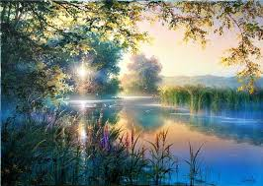
Композиция стихотворения
И третья строфа — явная кульминация и одновременный финал. «Заросшая крапива» описана выразительными, даже броскими словами: «обрядилась ярким перламутром», далее следует олицетворение «качаясь, шепчет шаловливо», и наконец — прямая речь, три слова, раскрывающие суть описываемого явления: «С добрым утром!»

Slide 7
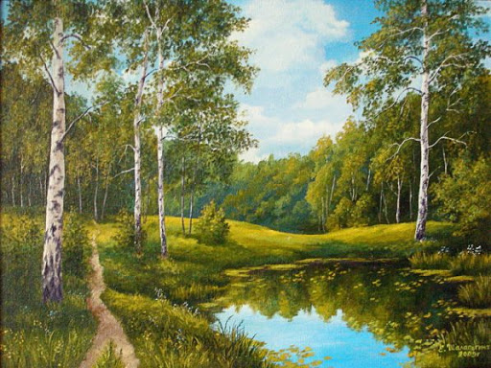
Композиция стихотворения
Несмотря на то, что эта же фраза вынесена в название, она всё равно остаётся до некоторой степени неожиданной. Это ощущение рождает сокращённая последняя строка — четыре ударных слога вместо десяти. После плавного ритмичного повествования они будто бы будят читателя, автор поставил последний энергичный мазок на холст: природа ожила, сонное настроение сию минуту развеется!

Slide 8
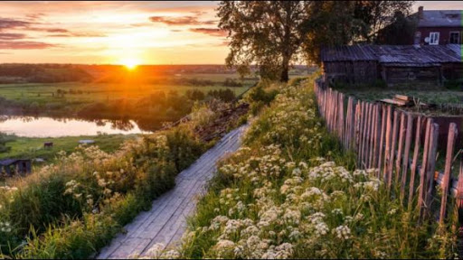
Тема, проблематика стихотворения
Есенин раскрывает тему
красоты родного края, беззаветной любви к нему.
Как таковых, никаких проблем автор в своём произведении не поднимает.
Он просто скучает по родным просторам, с ностальгией и светлой грустью вспоминает о красоте предрассветного часа в своей малой родине, которая способна удивить внимательного и чуткого зрителя.

Slide 9
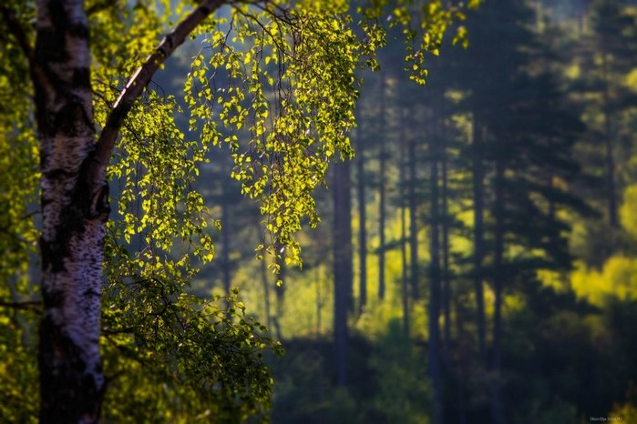
Жанр, направление, размер мпзиция стихотворения
Жанр – пейзажная лирика.
Красной нитью проходит пейзажная лирика через всё раннее творчество С.А.Есенина. Она тонко передавала чистоту и искренность отношения поэта к родным краям.
Направление – новокрестьянская лирика. Есенин входил в число русских поэтов серебряного века крестьянского происхождения. Молодой Сергей стремился показать читателю удивительный мир русской природы в его первозданном виде.
Размер – пятистопный ямб.

Slide 10
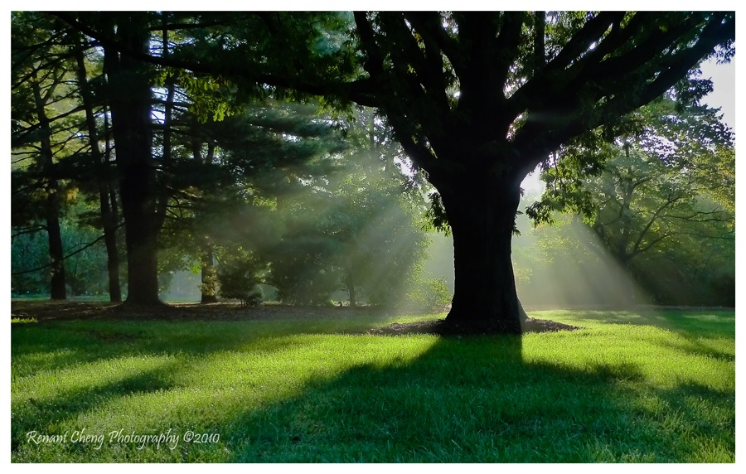
Основная идея стихотворения
Автор написал это стихотворение, чтобы показать, какой волшебной бывает природа на рассвете, когда всё ещё только пробуждается, открывается навстречу ласковым солнечным лучам. Поэт хотел передать своё трепетное отношение к явлениям природы.

Slide 11
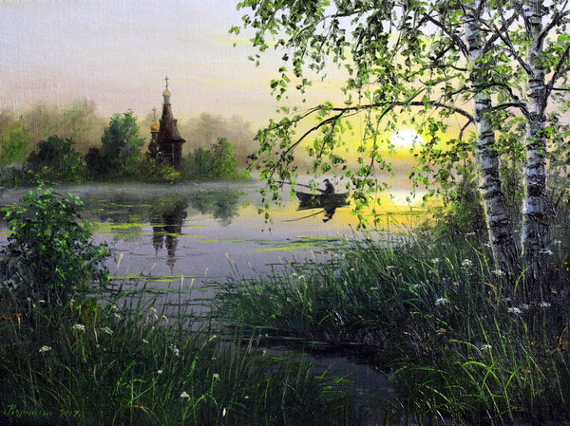
Система образов
Есенин рисует образ русской природы как что-то живое, доброе и очень красивое. Такое восприятие мира свойственно фольклорным произведениям.
Вообще, вся система образов неразрывно связывает авторское произведение с устным народным творчеством. Благодаря такому приёму чувствуется преемственность есенинского творчества, ведь он сам вырос в деревне и слушал сказки, прибаутки, загадки, в которых природа оживала.

Slide 12
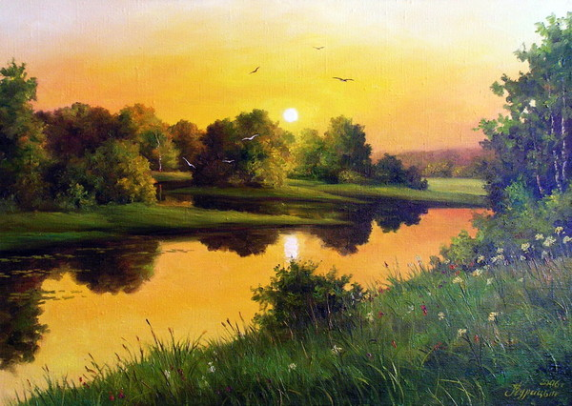
Центральные персонажи стихотворения
Центральным персонажем можно назвать саму природу в её разнообразных проявлениях: звёзды, берёзки, затон, крапива. Всё это, такое родное и живое, и составляет ткань стихотворения, создавая действие произведения.

Slide 13
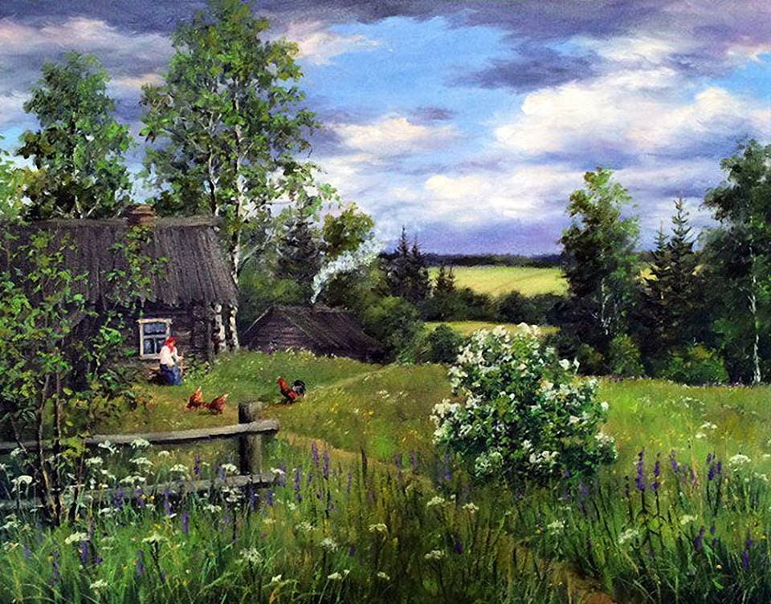
Лирический герой стихотворения
В стихотворении нет явного лирического героя. Однако кто-то наблюдает эту картину и кому-то крапива шепчет «С добрым утром!».
Условно можно сказать, что всё-таки в произведении присутствует скрытый лирический герой, от лица которого мы и видим чудесное пробуждение природы. Скорее всего, это художественная проекция самого Есенина, не раз наблюдавшего подобные рассветы в рязанской деревне.

Slide 14
Значение и актуальность произведения
Прежде всего, произведение
помогает понять, насколько поэт
любил и тонко чувствовал красоту
родной природы. Оно открывает
читателю Есенина-имажиниста
во всей силе его таланта.
Любить родину, чувствовать
её и восхищаться красотой родных
просторов должен уметь каждый
человек.
Стихотворение актуально до сих
пор, ведь оно вызывает чувство
гордости и радости за те места,
где ты родился и вырос.

Slide 15
Художественное своеобразие произведения
Стихотворение написано простым, но очень ярким, образным языком. Автор не использует никакой высокой лексики, но, несмотря на это, создает поистине волшебную картину.
Чему учит стихотворение?
Стихотворение учит особенно бережному и трепетному отношению к родине, к природе и ко всему, что окружает человека.

Slide 16
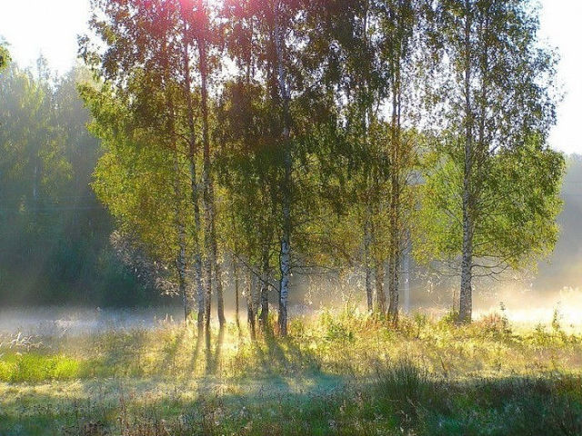
Художественное своеобразие произведения
Стихотворение написано простым, но очень ярким, образным языком. Автор не использует никакой высокой лексики, но, несмотря на это, создает поистине волшебную картину.
Чему учит?
Стихотворение учит особенно бережному и трепетному отношению к родине, к природе и ко всему, что окружает человека.

Slide 17
Лингвистическая задача
Прочитайте внимательно стихотворение «С добрым утром!» (стр. 135), найдите в нём эпитеты, метафоры и олицетворения, выпишите их в тетради.

Slide 18
Лингвистическая задача. Проверьте!
Всё стихотворение построено на олицетворении окружающей природы:
«задремали звёзды»,
«улыбнулись сонные берёзки, растрепали шёлковые косы»,
крапива «шепчет шаловливо».

Slide 19
Лингвистическая задача. Проверьте!
Эпитеты
«звёзды золотые»
«сонные берёзки»
а «шёлковые косы»

Slide 20
Лингвистическая задача. Проверьте!
Сергей Есенин использует в стихотворении метафоры:
«задрожало зеркало затона»,
«румянит сетку небосклона».

Slide 21
Словарная работа
трепетное отношение – hurmat bilan munosabatda bo'lish;
сентиментальность – sentimentallik;
затон – daryo qo‘ltig‘i;
плетень – chetan devor;
удаль – jasorat;
заводь – daryo halqasi;
очарование – joziba;
ностальгия – qo‘msash;
xолст – polotno;
крапива – qichitqi.

Slide 22
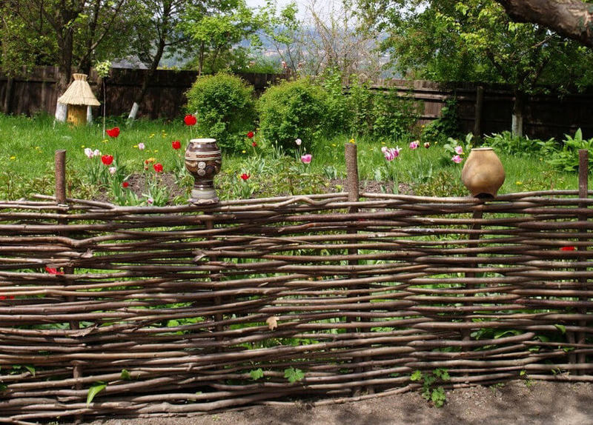
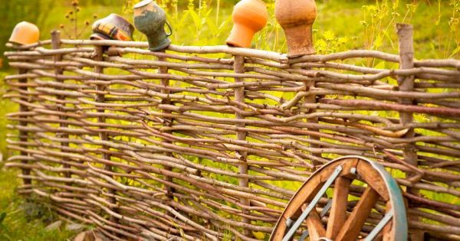
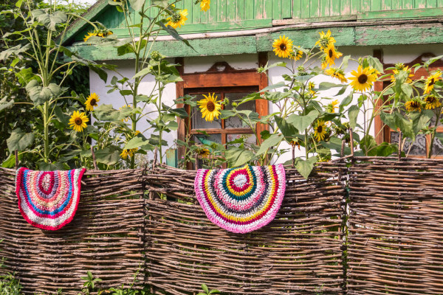
Словарная работа
плетень – chetan devor.

Slide 23
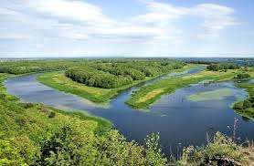
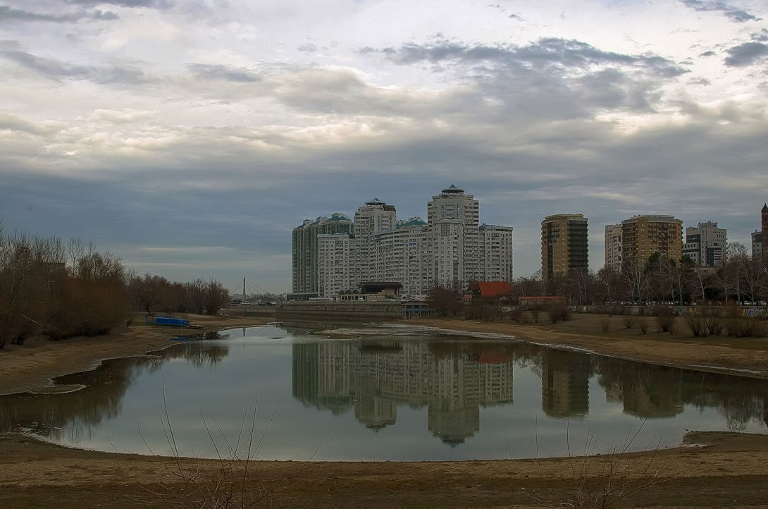
Словарная работа
затон – daryo qo‘ltig‘i.

Slide 24
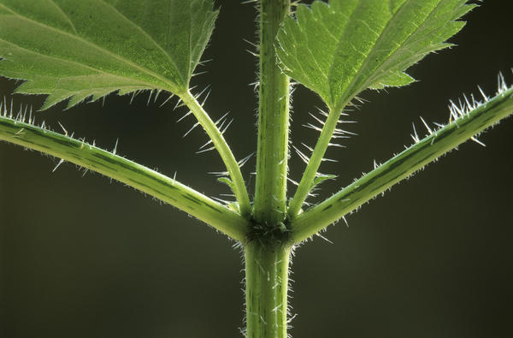
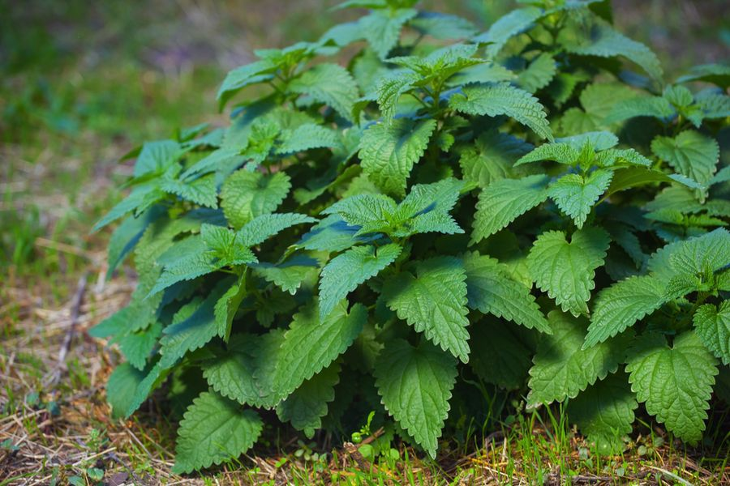
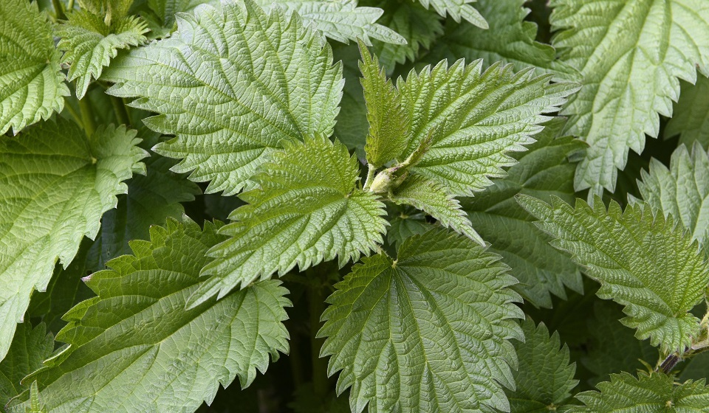
Словарная работа
крапива – qichitqi.

Slide 25
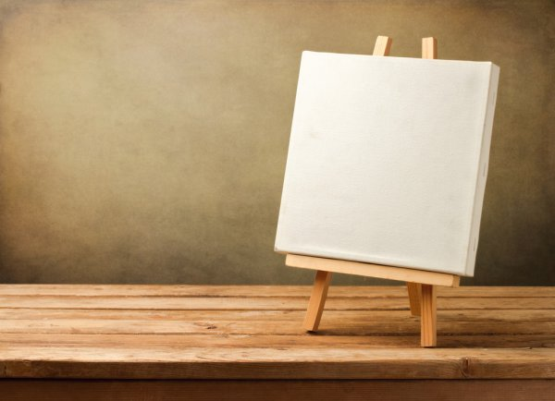
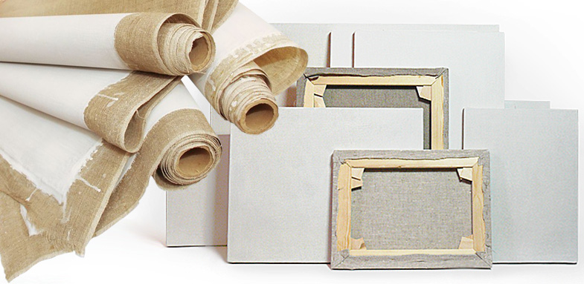
Словарная работа
xолст – polotno.

Slide 26
Задание для самостоятельного выполнения
Выучить наизусть стихотворение С.А.Есенина
«С добрым утром!»
(«Задремали звёзды
золотые»).

